Slide 1




CARITÀ NEL TEMPO DELLA FRAGILITÀ
195
risposte
Questionario di verifica pastorale

Slide 2


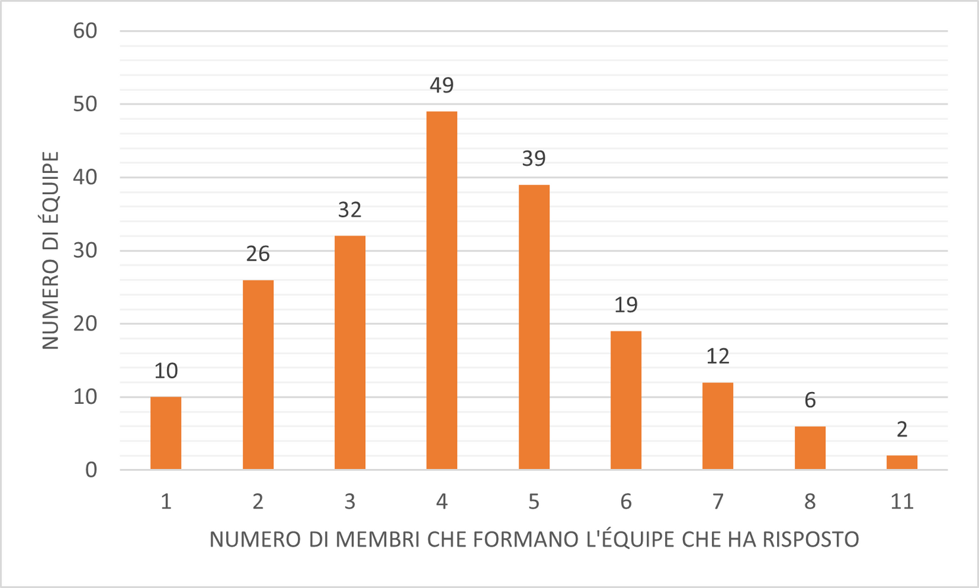
Quante persone hanno partecipato alla riflessione per la compilazione di questo questionario?

Slide 3


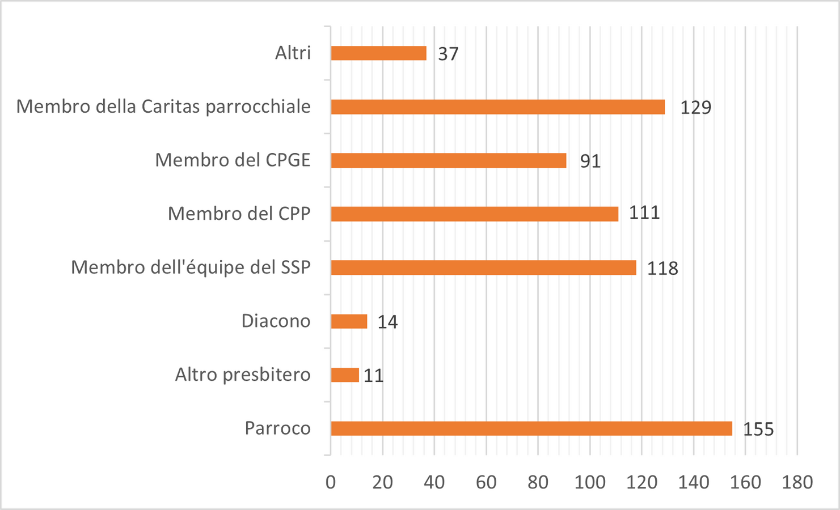
Chi ha partecipato alla riflessione per la compilazione di questo questionario?

Slide 4

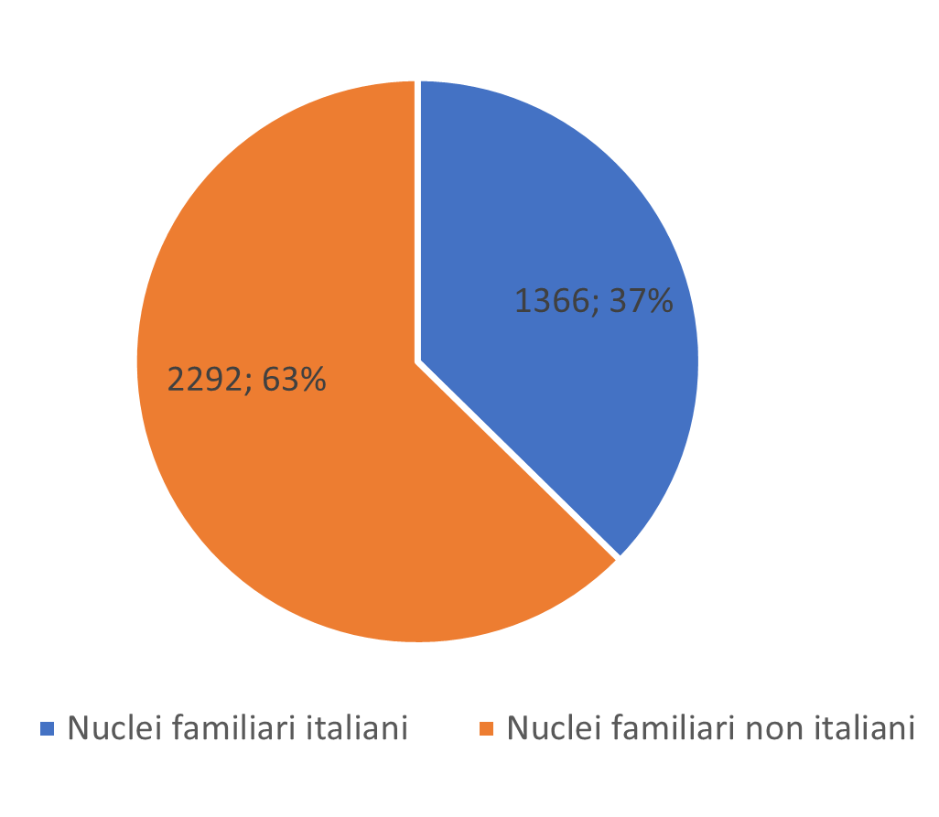
3658
nuclei familiari
Numero totale di nuclei familiari sostenuti fino al 31/12/21 con i contributi diocesani e/o parrocchiali.

Slide 5


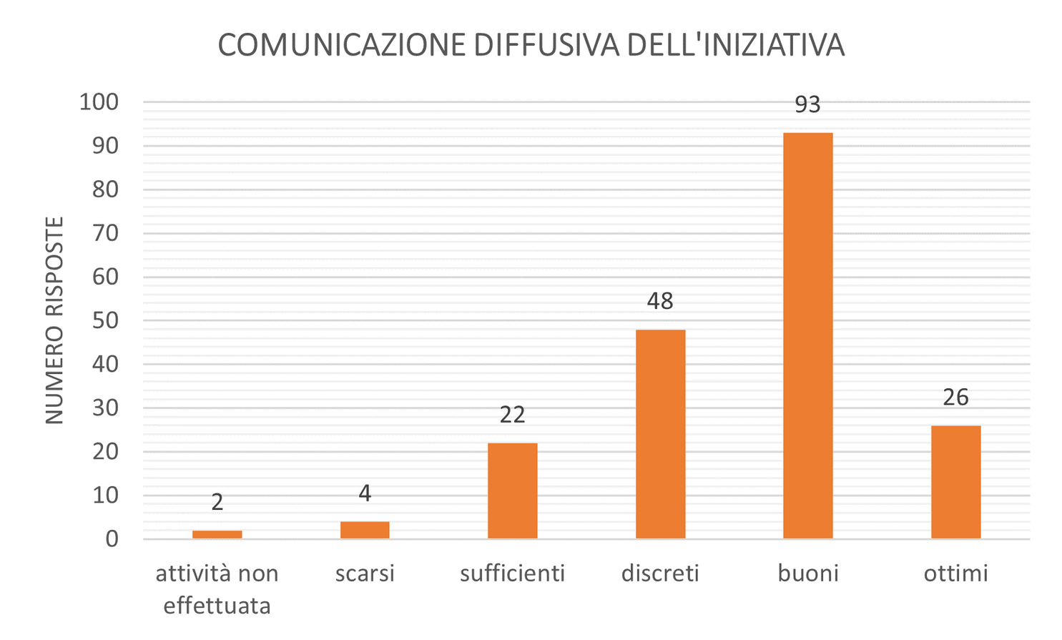
RISULTATI raggiunti dal punto di vista PASTORALE [1]

Slide 6

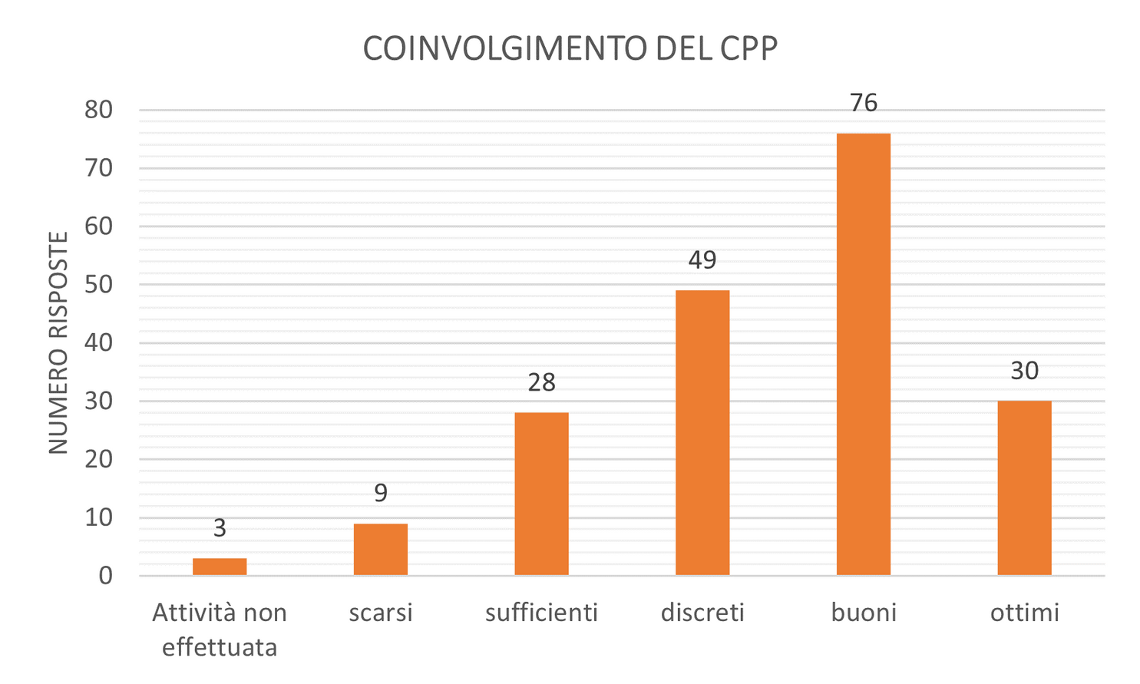
RISULTATI raggiunti dal punto di vista PASTORALE [2]

Slide 7


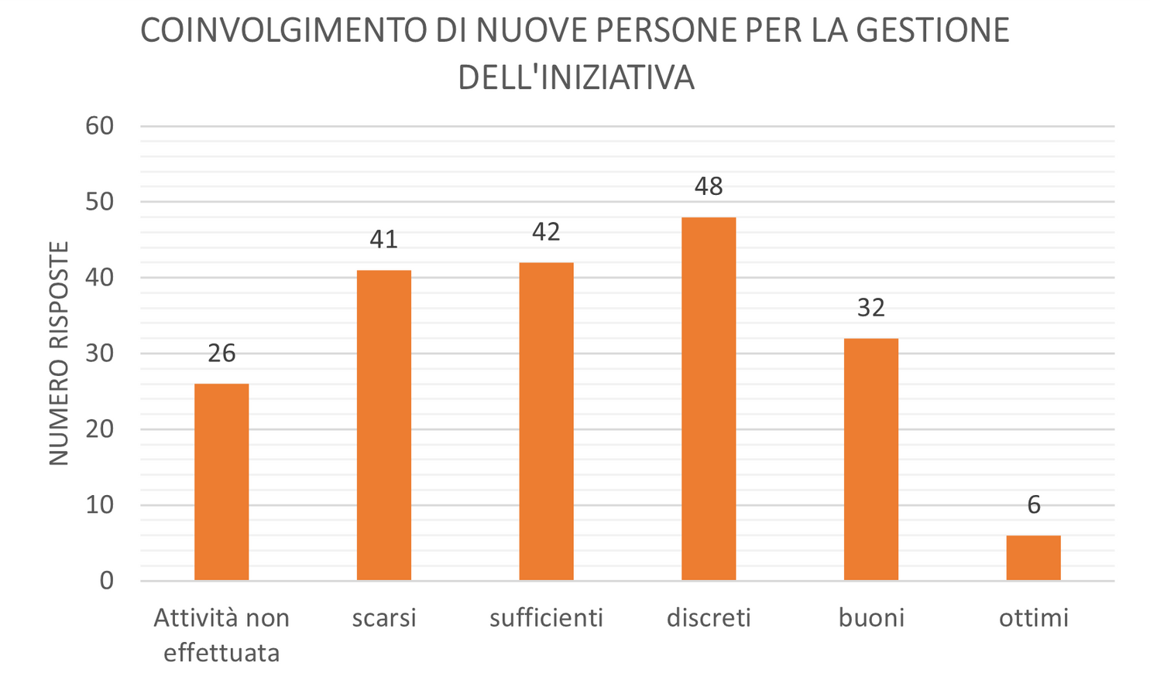
RISULTATI raggiunti dal punto di vista PASTORALE [3]

Slide 8


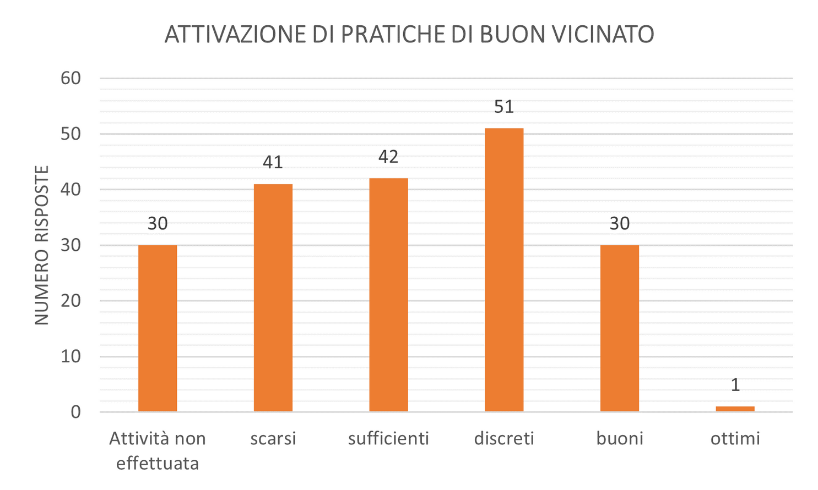
RISULTATI raggiunti dal punto di vista PASTORALE [4]

Slide 9

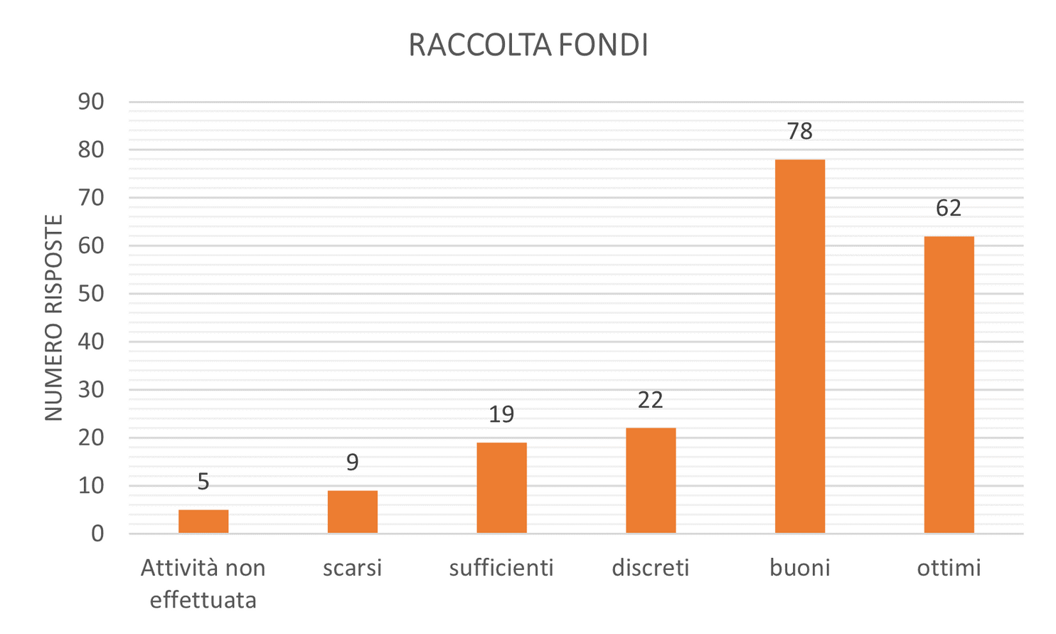
RISULTATI raggiunti dal punto di vista PASTORALE [5]

Slide 10
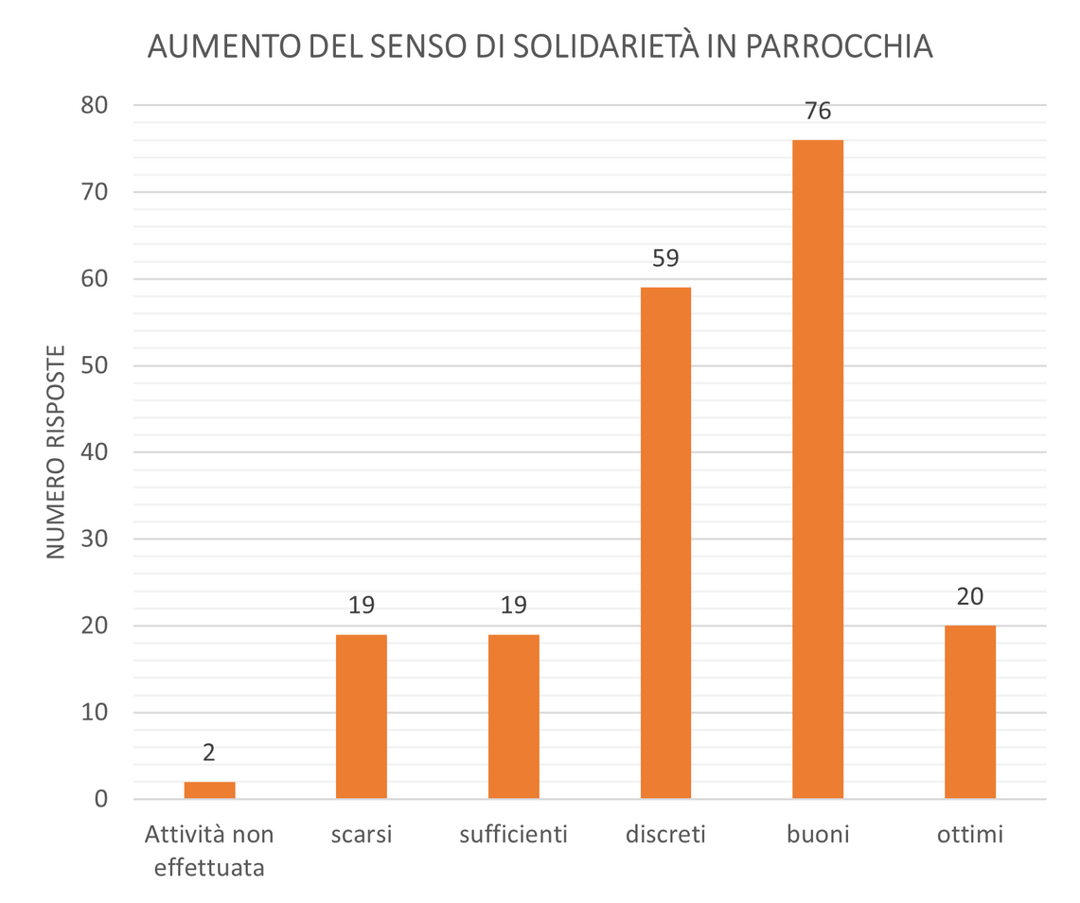
RISULTATI raggiunti dal punto di vista PASTORALE [6]

Slide 11

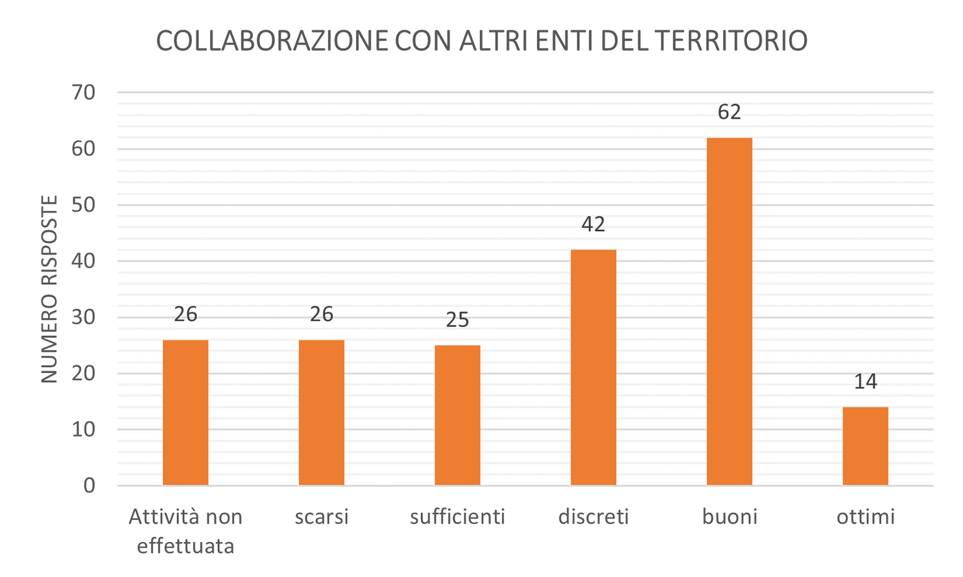
RISULTATI raggiunti dal punto di vista PASTORALE [7]

Slide 12

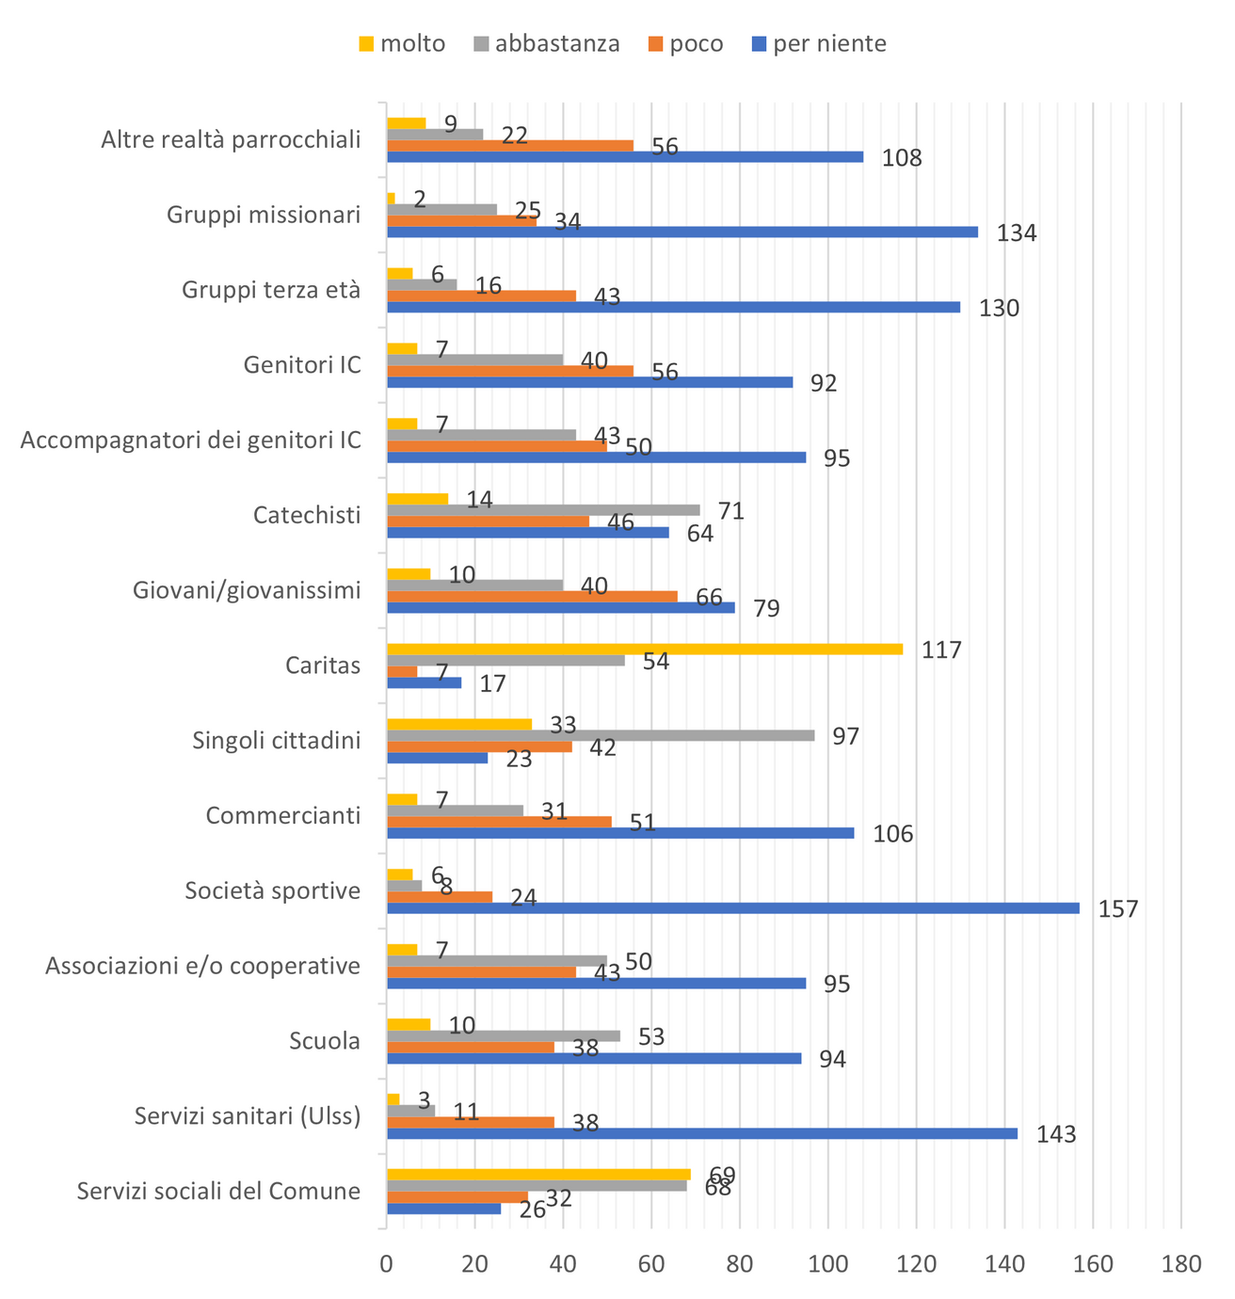
In che misura sono state avviate collaborazioni con realtà del territorio e della parrocchia?

Slide 13

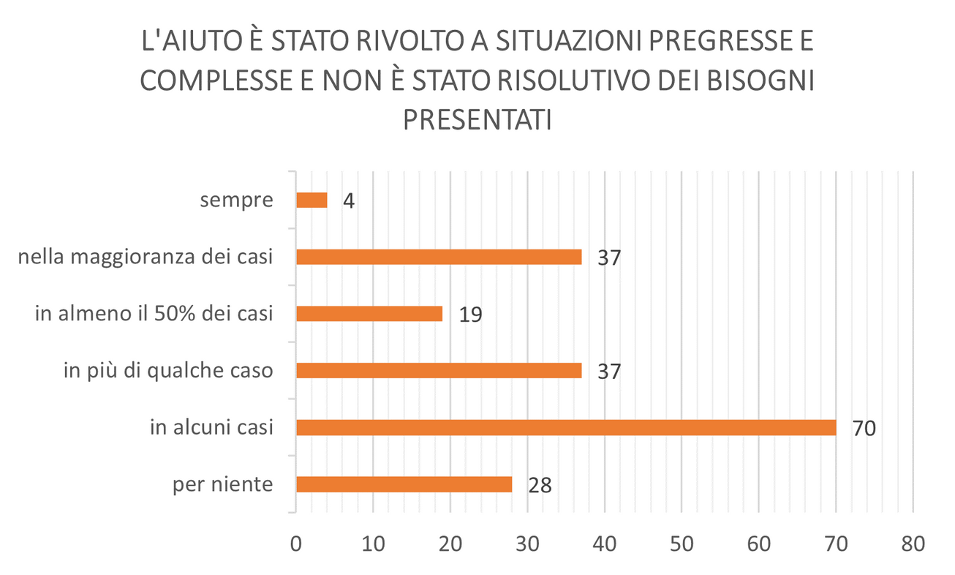
Risultati raggiunti nell'aiuto ai destinatari [1]

Slide 14
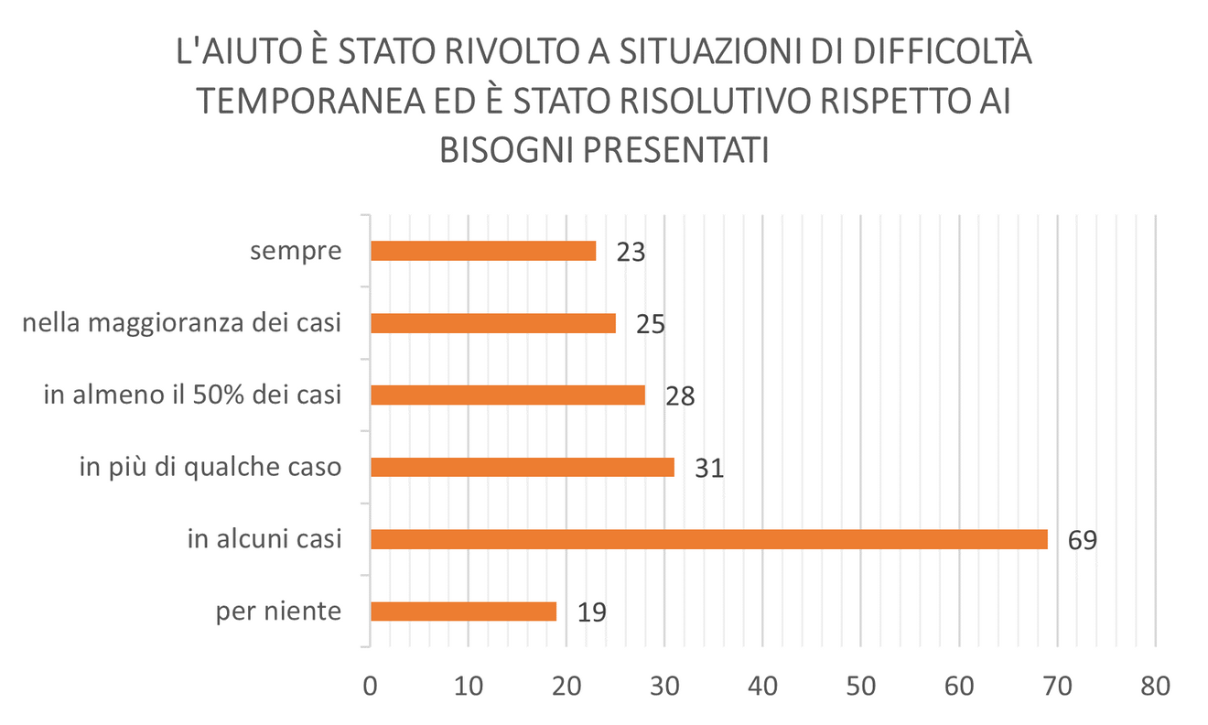
Risultati raggiunti nell'aiuto ai destinatari [2]

Slide 15
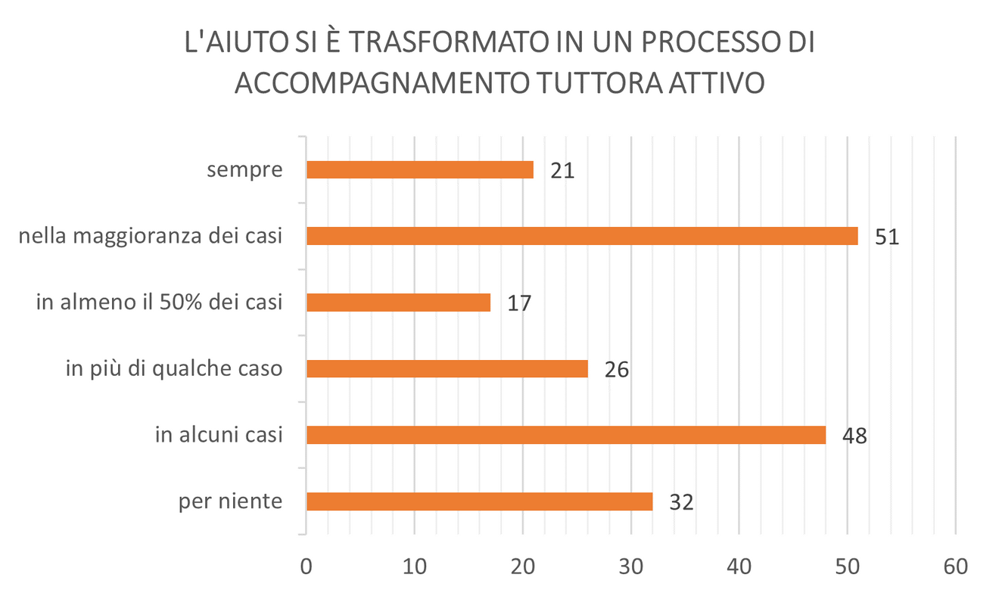
Risultati raggiunti nell'aiuto ai destinatari [3]

Slide 16
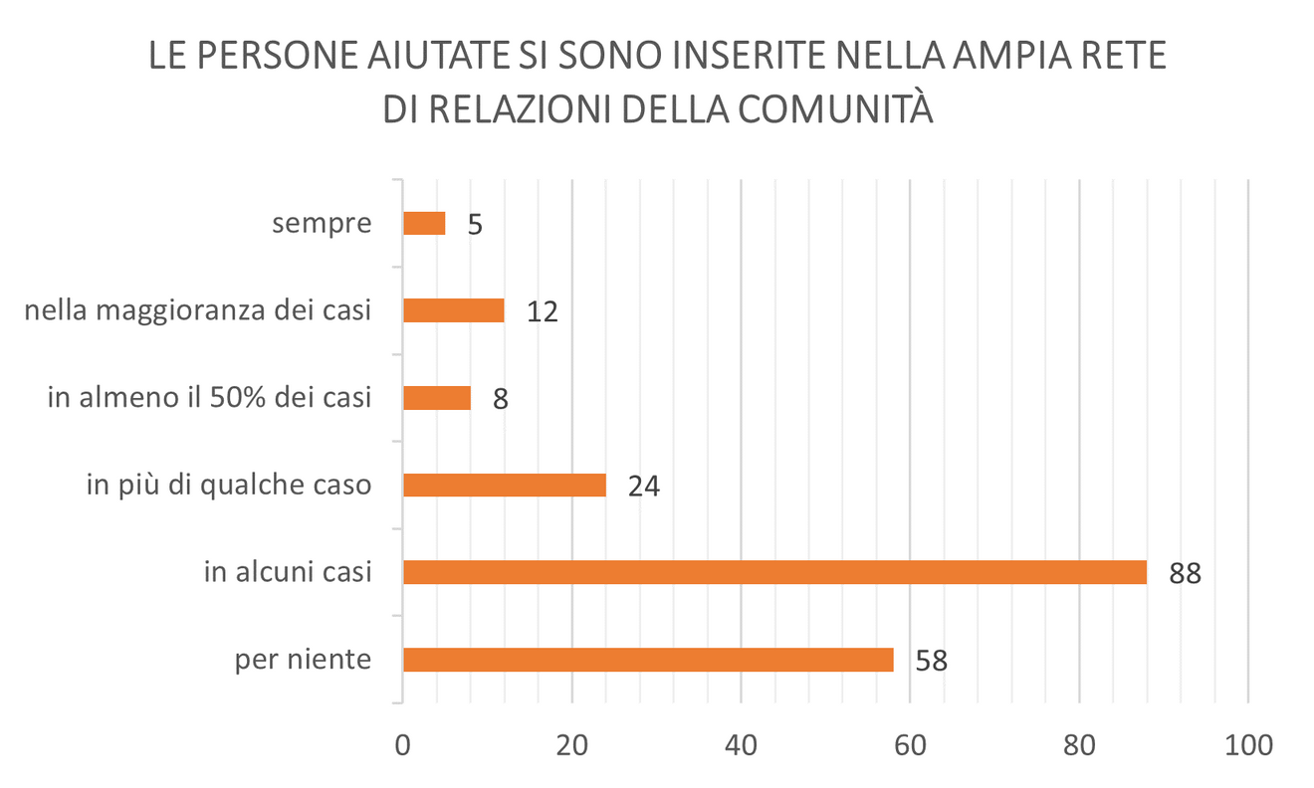
Risultati raggiunti nell'aiuto ai destinatari [4]

Slide 17
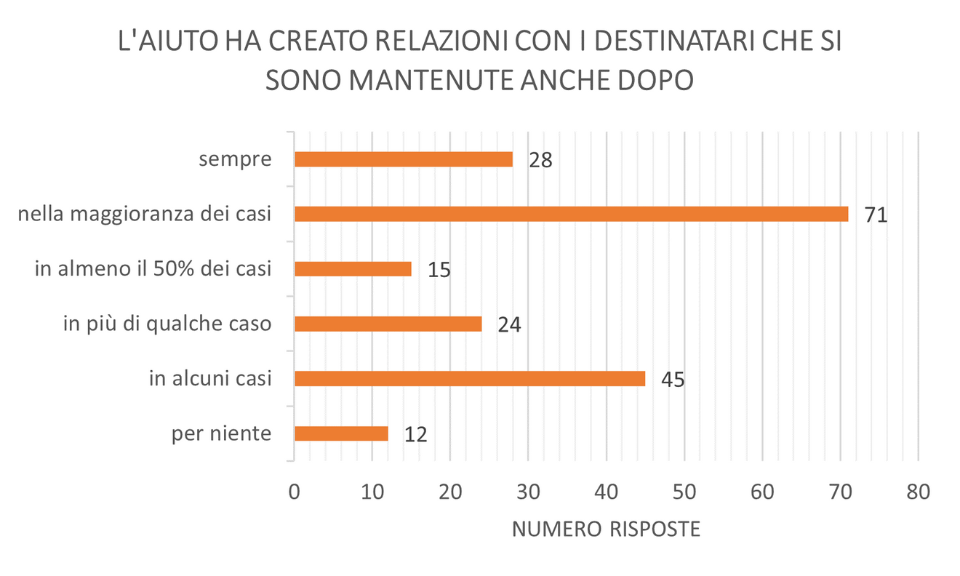
Risultati raggiunti nell'aiuto ai destinatari [5]

Slide 18


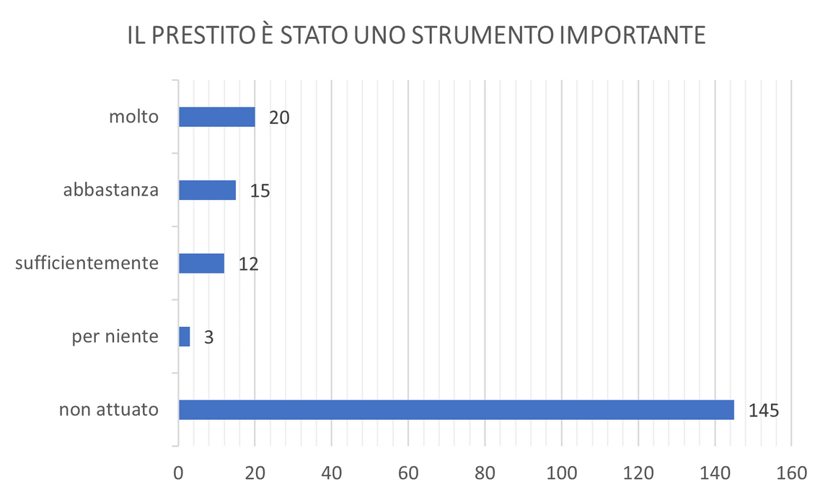
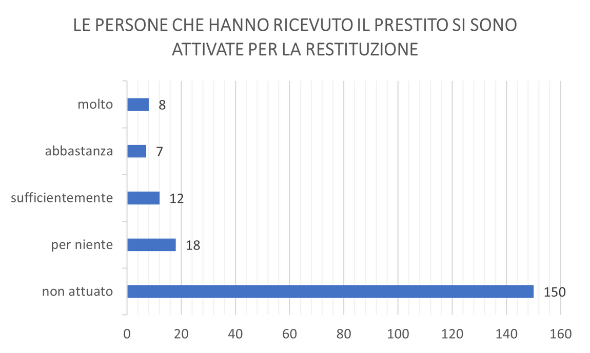
Come valutiamo i prestiti?

Slide 19


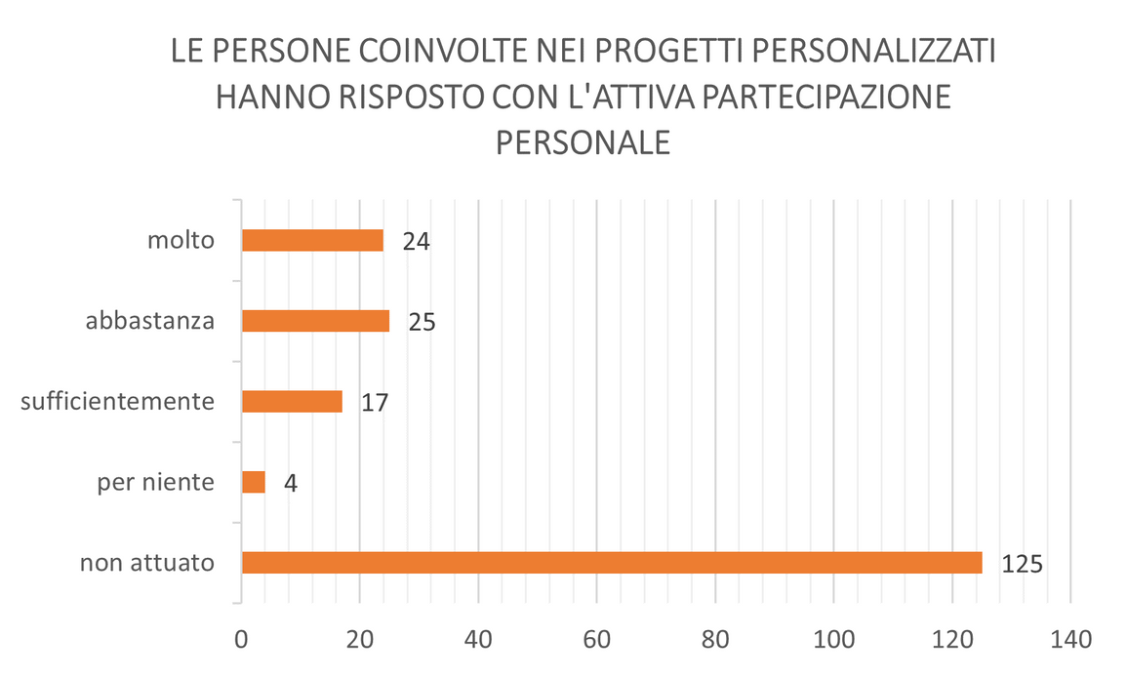
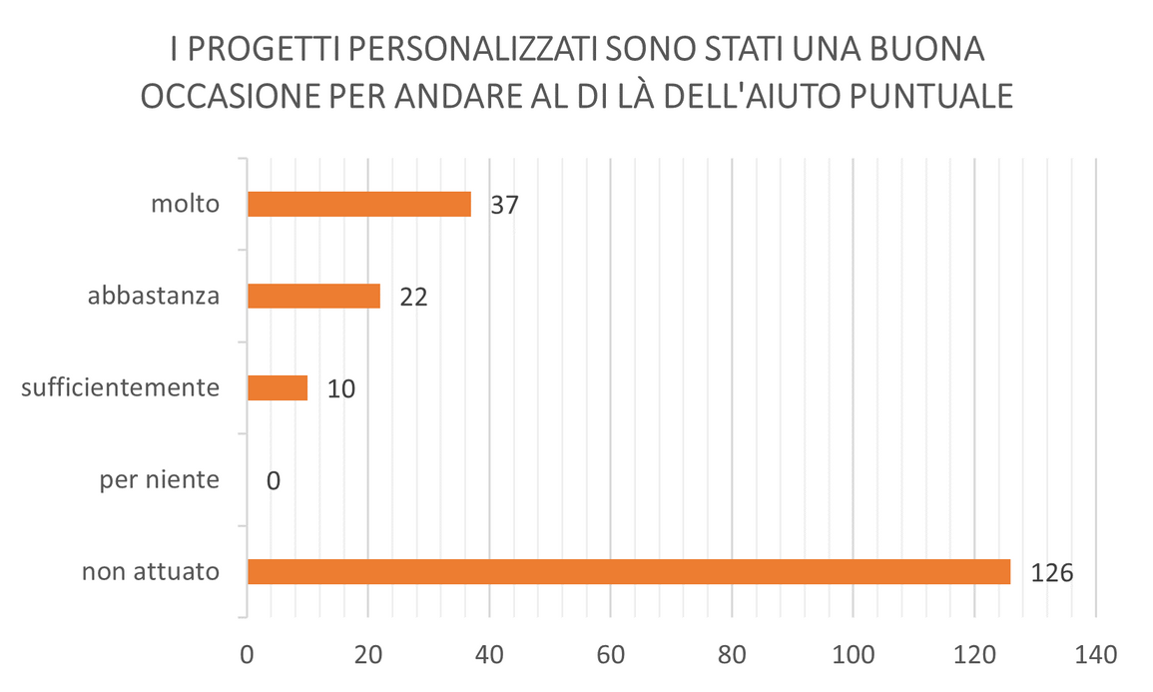
Come valutiamo i progetti personalizzati?

Slide 20
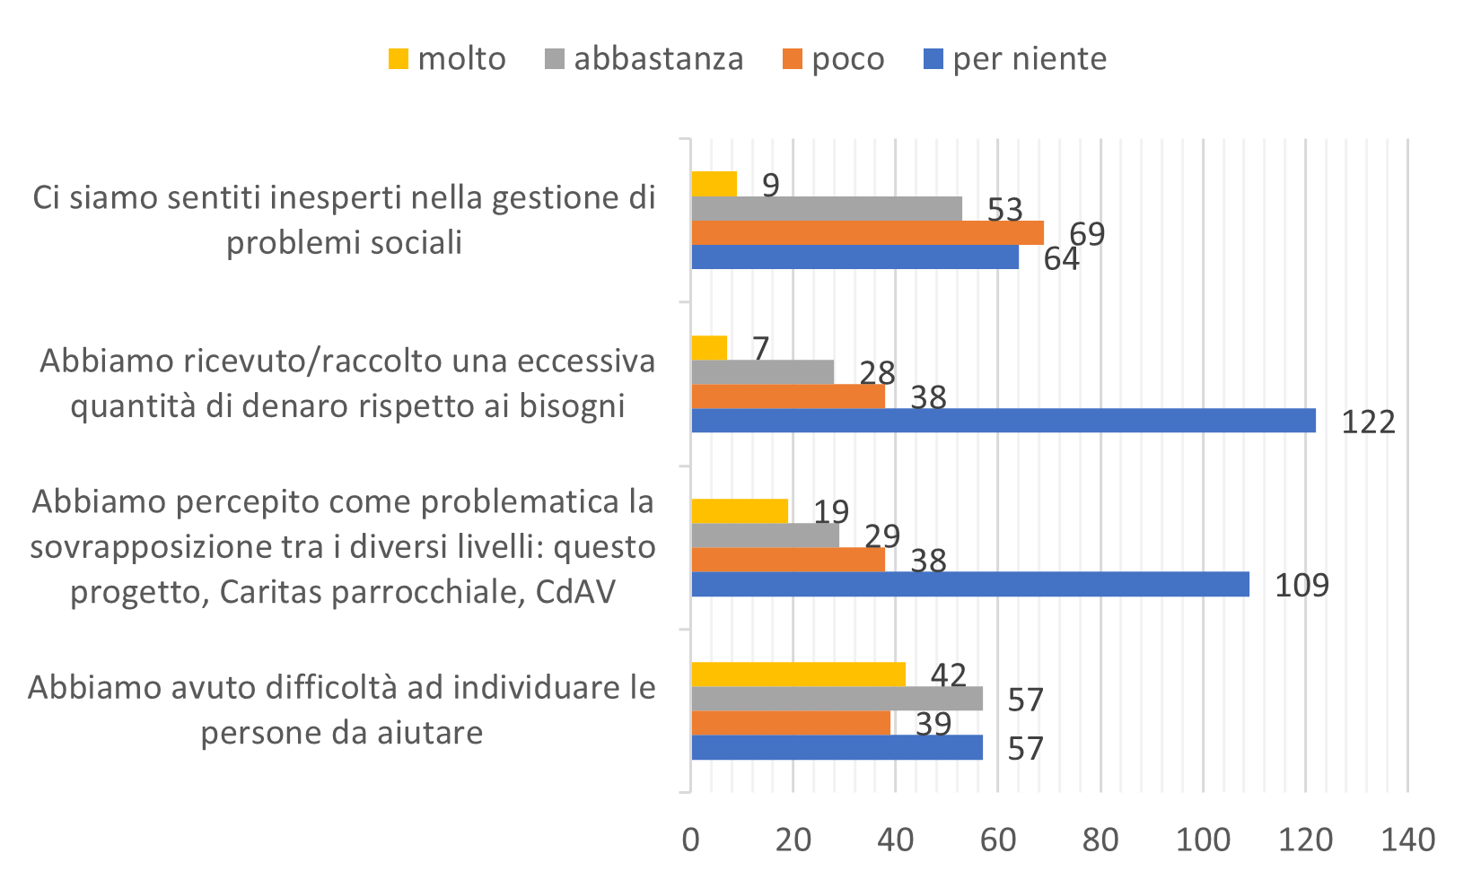
Quanto nella vostra esperienza condividete le seguenti affermazioni?

Slide 21
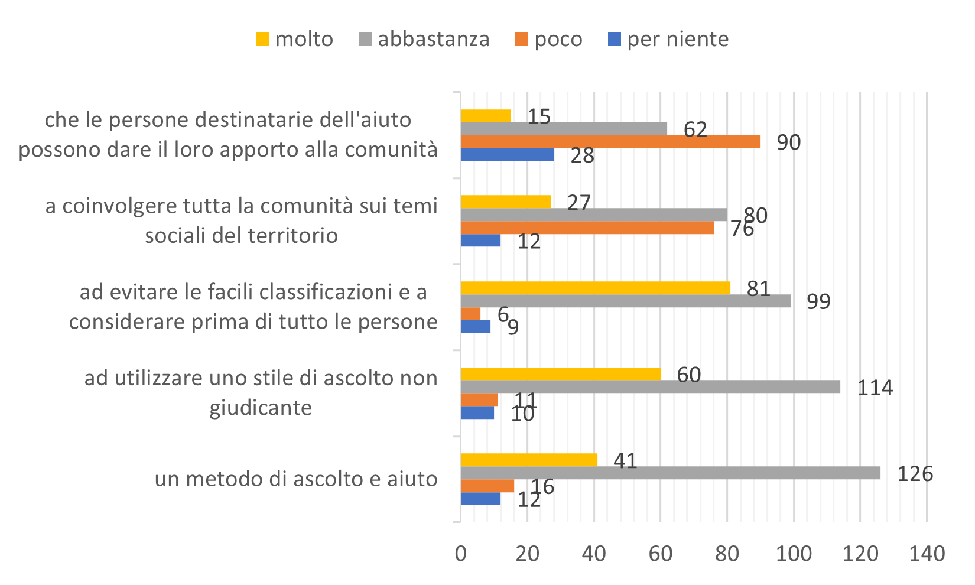
Ricadute e pensieri per il futuro
Come équipe abbiamo imparato:

Slide 22
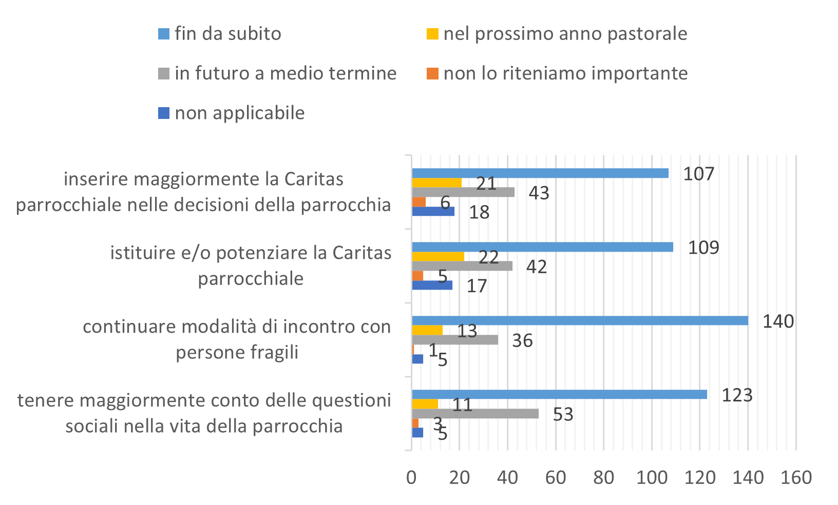
Ricadute e pensieri per il futuro
Come parrocchia ci proponiamo di:

Slide 23


Un grande grazie a tutte le comunità che hanno partecipato al progetto e che, rispondendo al questionario di valutazione, ci permettono di rilevare germogli e sfide per migliorare l'azione della nostra Chiesa.

